Slide 1
第 1 部 分
第5章 SpringBoot 的 AOP 支 持

Slide 2
本章主要内容
SpringFramework的AOP
注解驱动AOP的核心组件研究

Slide 3
AOP术语回顾
Target：目标对象，即被代理的对象；
Proxy：代理对象，即经过代理后生成的对象（如 Proxy.newProxyInstance 返回的结果）；
JoinPoint：连接点，即目标对象的所属类中，定义的所有方法；
Pointcut：切入点，即那些被拦截 / 被增强的连接点；
切入点与连接点的关系应该是包含关系：切入点可以是 0 个或多个（甚至全部）连接点的组合
注意，切入点一定是连接点，连接点不一定是切入点
Advice：通知，即增强的逻辑，也就是增强的代码；
Proxy 代理对象 = Target 目标对象 + Advice 通知
Aspect：切面，即切入点与通知组合之后形成的产物；
Aspect 切面 = Pointcut 切入点 + Advice 通知
实际上切面不仅仅是包含通知，还有一个不常见的部分是引介
Weaving：织入，它是将 Advice 通知应用到 Target 目标对象，进而生成 Proxy 代理对象的过程；
Proxy 代理对象 = Target 目标对象 + Advice 通知，这个算式中的加号，就是织入
Introduction：引介，这个概念对标的是 Advice 通知，通知是针对切入点提供增强的逻辑，而引介是针对 Class 类，它可以在不修改原有类的代码的前提下，在运行期为原始类动态添加新的属性 / 方法。

Slide 4
通知类型回顾
Before 前置通知：目标对象的方法调用之前触发；
After 后置通知：目标对象的方法调用之后触发；
AfterReturning 返回通知：目标对象的方法调用完成，在返回结果值之后触发；
AfterThrowing 异常通知：目标对象的方法运行中抛出 / 触发异常后触发；
注意一点，AfterReturning 与 AfterThrowing 两者是互斥的！如果方法调用成功无异常，则会有返回值；如果方法抛出了异常，则不会有返回值。
Around 环绕通知：编程式控制目标对象的方法调用；
环绕通知是所有通知类型中可操作范围最大的一种，因为它可以直接拿到目标对象，以及要执行的方法，所以环绕通知可以任意的在目标对象的方法调用前后扩展逻辑，甚至不调用目标对象的方法。

Slide 5
SpringBoot整合AOP
导入spring-boot-starter-aop依赖，并在主启动类上标注@EnableAspectJAutoProxy注解，即可开启基于注解驱动的AOP。
<dependencies> <dependency> <groupId>org.springframework.boot</groupId> <artifactId>spring-boot-starter-web</artifactId> </dependency> <dependency> <groupId>org.springframework.boot</groupId> <artifactId>spring-boot-starter-aop</artifactId> </dependency> </dependencies>
@EnableAspectJAutoProxy @SpringBootApplication public class SpringBootAopApplication { public static void main(String[] args) { SpringApplication.run(SpringBootAopApplication.class, args); } }

Slide 6
AOP的开关：@EnableAspectJAutoProxy
基于AspectJ支持的自动代理注册器
@Import(AspectJAutoProxyRegistrar.class) public @interface EnableAspectJAutoProxy {
boolean proxyTargetClass() default false;
boolean exposeProxy() default false; }
是否直接代理目标类
是否暴露当前线程的AOP上下文

Slide 7
AspectJAutoProxyRegistrar
AspectJAutoProxyRegistrar的核心功能是注册AnnotationAwareAspectJAutoProxyCreator。
class AspectJAutoProxyRegistrar implements ImportBeanDefinitionRegistrar { @Override public void registerBeanDefinitions(AnnotationMetadata metadata, BeanDefinitionRegistry registry) { // 此处会有注册新BeanDefinition的动作 AopConfigUtils.registerAspectJAnnotationAutoProxyCreatorIfNecessary(registry); // ...... } }
@Nullable public static BeanDefinition registerAspectJAnnotationAutoProxyCreatorIfNecessary(BeanDefinitionRegistry registry) { return registerAspectJAnnotationAutoProxyCreatorIfNecessary(registry, null); } @Nullable public static BeanDefinition registerAspectJAnnotationAutoProxyCreatorIfNecessary( BeanDefinitionRegistry registry, @Nullable Object source) { return registerOrEscalateApcAsRequired(AnnotationAwareAspectJAutoProxyCreator.class, registry, source); }

Slide 8
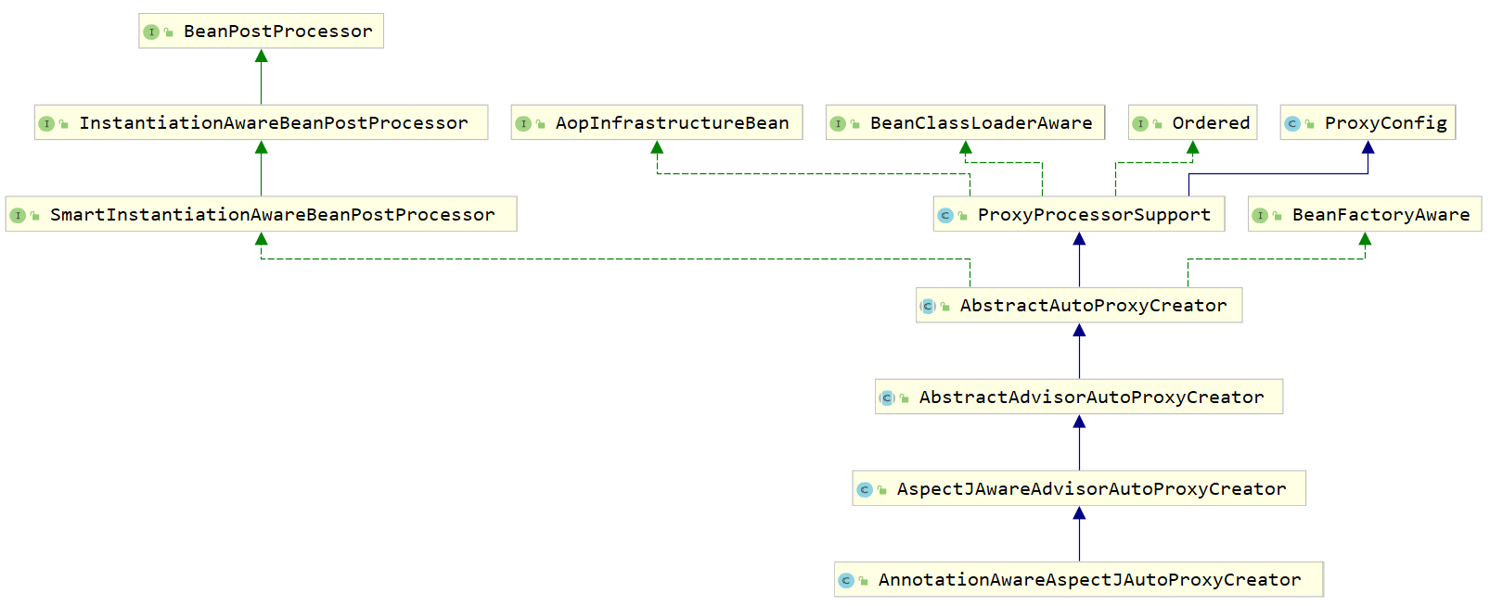
AnnotationAwareAspectJAutoProxyCreator
AnnotationAwareAspectJAutoProxyCreator可以兼顾AspectJ风格的切面声明，以及SpringFramework原生的AOP编程。

Slide 9
AnnotationAwareAspectJAutoProxyCreator的作用时机
public Object postProcessAfterInitialization(@Nullable Object bean, String beanName) { if (bean != null) { Object cacheKey = getCacheKey(bean.getClass(), beanName); if (this.earlyProxyReferences.remove(cacheKey) != bean) { // 核心：构造代理 return wrapIfNecessary(bean, beanName, cacheKey); } } return bean; }
protected Object wrapIfNecessary(Object bean, String beanName, Object cacheKey) { // ...... // 尝试决定是否需要进行代理对象的创建 Object[] specificInterceptors = getAdvicesAndAdvisorsForBean(bean.getClass(), beanName, null); if (specificInterceptors != DO_NOT_PROXY) { this.advisedBeans.put(cacheKey, Boolean.TRUE); // 创建代理对象的动作 Object proxy = createProxy( bean.getClass(), beanName, specificInterceptors, new SingletonTargetSource(bean)); this.proxyTypes.put(cacheKey, proxy.getClass()); return proxy; } // ...... }

